Slide 1
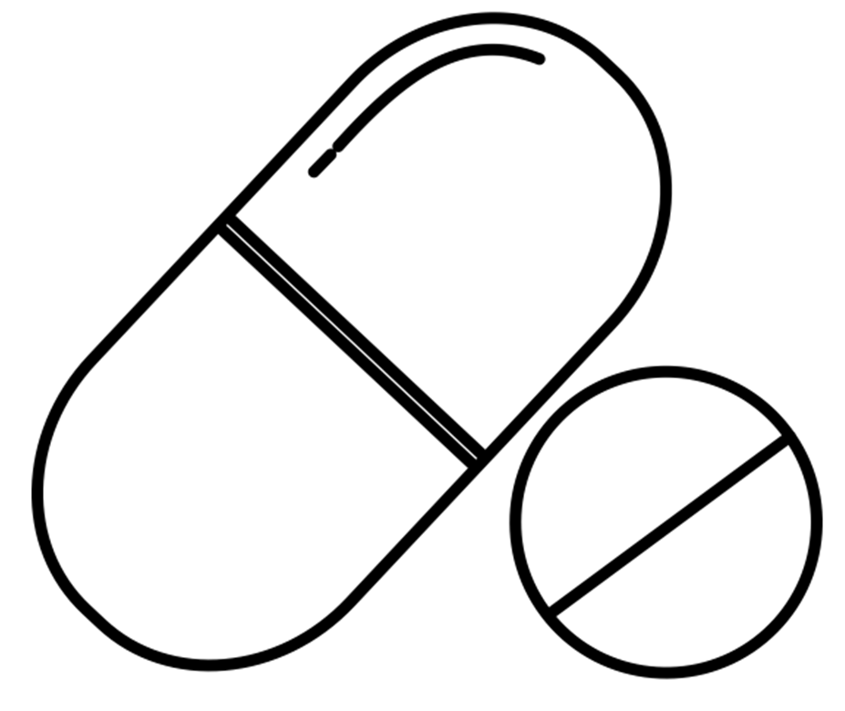
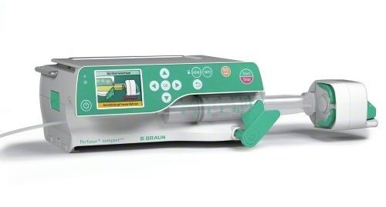
A Bitter Pill
Farmacologische quiz
Casus 93 – Januari 2026 aan via
Pomp paniek
Je wordt 's nachts gebeld door de verpleegkundige.
Een vrouw van 58 jaar is 's middags opgenomen met een urineweginfectie met systemische verschijnselen. Daarbij was sprake van een hyperglykemie (glucose 40 mmol/L). Patiënte werd in de thuissituatie behandeld met metformine en gliclazide vanwege diabetes mellitus type 2. Er werd een hyperosmolair hyperglykemisch syndroom vastgesteld.
Behandeling met continue intraveneuze toediening van insuline (aspart), Ringer's lactaat en glucose 5% werd gestart. Metformine en gliclazide werden tot nader order gestaakt.
De verpleegkundige kwam erachter dat de insuline pomp met een dosering van 60 E/uur heeft gelopen in plaats van de afgesproken 6 E/uur en dit gedurende ± 1 uur!
Patiënte is nu alert en een "point of care" glucose waarde gemeten in capillair bloed is 19 mmol/L.
Wat is je behandelbeleid / advies aan de verpleegkundige?
Ook deze quiz ontvangen?
Meld je aan via:
Aanmelden via: bitterpillnvkfb@gmail.com
Aangeleverd door: MUMC+

